Slide 1
ESCRIBA Enterprise Document Services (EDS)
Name – Job Titel
Notes:
Ziel der Präsentation: Wir werden untersuchen, wie Agentic AI und HR Service Management zusammenwirken, um Personalprozesse zu transformieren.
Wichtigkeit des Themas: HR-Abteilungen sind in einem dynamischen Umfeld tätig und benötigen innovative Lösungen, um Mitarbeiter zu gewinnen, zu betreuen und zu entwickeln.

Slide 2












Relevante Anwendungsfälle
Personalbezogene Dokumente für über 110.000 Mitarbeiter in ganz Europa
Tiefgreifende Integration mit ERP- und CRM-Systemen für fehlerfreien, bidirektionalen Datenaustausch
345 HR-Spezialisten für Dokumente und Prozesse für >95.000 internationale Mitarbeiter
Integration in SAP, SuccessFactors, eAkten, Workflows
Automatisierte Vorlagenprüfung & direkte Verarbeitung über das SAP-Portal
Wenige Monate Implementierungsphase
Rund 3 Millionen neue Verträge + eine Vielzahl anderer Dokumente pro Jahr
Erstellung von komplexen Projektangeboten in acht Sprachen
Vollständig in die SAP-Nachrichtenverarbeitung integriert
Erhöhte Skalierbarkeit und Effizienz, Einsparung von bis zu einer Stunde pro Projektangebot
Zentralisiertes HR-Dokumentenmanagement für rund 390.000 Mitarbeiter
Ersetzte Altsysteme
Nahtlose Integration mit SAP SuccessFactors
4.100 Studenten und 2.500 Wissenschaftler, in über 60 Kliniken und Einrichtungen
Einheitliche Erstellung von HR-Dokumenten, von über 800 Vorlagen zu 120 in SAP integrierte Vorlagensätze Automatische Erstellung von >1.000 Dokumenten täglich
Kurzfristiger Aufbau eines Freiwilligenprogramms für ein Reorganisationsprojekt
Automatisierte Angebots- und Vertragserstellung
Individualisierte Covid-Mitarbeiter-Informations-dokumente für 200.000 Mitarbeiter
Einrichtung und Versand über alle Kanäle innerhalb von 2 Tagen
>25 Oberflächensprachen | 50 Dokumentsprachen
1 M⁺
BENUTZER
ALLE BRANCHEN & SEKTOREN
UNTERNEHMEN MIT
>2.500 BESCHÄFTIGTEN
Notes:
Covid-Tests - Christian
Aufzählungspunkte
Über alle Branchen und Vertikalen hinweg, mehr als 1 Million Nutzer weltweit, Unternehmen mit 2.500+ Mitarbeitern

Slide 3














Komplexität der Dokumentenerstellung
60%
Blindgenerierung/ Dunkelverarbeitung
30%
Einzeldokumente mittlerer Komplexität
10%
Komplexe Dokumente
(Teil-)automatisierte, systemgesteuerte Dokumentenprozesse zur Erstellung, Optimierung und Ausgabe (einer großen Anzahl) von Dokumenten, die im Hintergrund ablaufen.
Beispiele: Rechnungsstellung, Änderungen an bestehenden Daten, etc.
Individuelle Dokumente mit unter-schiedlichen Elementen und rechtlichen Informationen für verschiedene Tochtergesellschaften, unterschiedliche Sprachen, Inhalte und Datenquellen. Manuelle Interaktion erforderlich.
Beispiele: Verträge, Briefe, Zertifikate
Dokumentenbündel mit hoher Komplexität und Multisystemintegration über mehrere Ausgabekanäle, Formate und systemübergreifende Workflows.
Beispiele: RfP-Papiere, große Verträge mit mehreren Anhängen
Notes:
60% Blindgenerierung/ Dunkelverarbeitung
30% Einzeldokumente mittlere Komplexität
10% Komplexe Dokumente DCLM - Verhandlung, Versionierung, Kollaboration

Slide 4




Die ESCRIBA NLC|AI-Plattform ECAP - Modulübersicht
Enterprise Content Portal
NLC- | AI- Workbench
Ansicht für Rolle 1 (bspw. Mitarbeitende)
Ansicht für Rolle N (bspw. Führungskraft)
Geschäftsvorfälle und Prozesse | bspw. HR Service Manager (NLC-App)
Integrierte Entwicklungs-umgebungen
Case Management (Tickets)
Prozess-automation & Workflows
Dokumenten-erstellung
Digitale Akte (Repository)
Token (vektorisierte Inhalte)
Grundlagen Modelle*** (Foundation Models)
Large Language Models
Diffusion Models
Large Behaviour Models
No-Coding Customizing
Low- and Deep Coding (Java | J-Script)
AI-Coding (Python)
Eclipse | Visual Studio | Vertex | Bedrock | Azure KI | Lang Chain
Daten Management (Stamm- und Organisations-daten)
Digitale
Agenten
Digitale Signatur*
SCAN**, OCR, NER
Backend-Integration
Backend integration
SAP HCM
SAP SuccessFactors
Workday
Salesforce
Weitere Systeme (DATEV)
Weitere Systeme ( )
* Nutzung von Signaturdienstanbietern | **Nutzung von Scan-Technologie | *** Nutzung und Downsizing bestehender Modelle (bps. LLAMA 8b)

Slide 5




Dokumentenerstellung mit ESCRIBA EDS
EDS steht für Enterprise Document Services zur effizienten, sicheren und
konformen Erstellung von Dokumenten im gesamten Unternehmen.
Die Dokumentenerstellung kann als eigenständige Lösung oder integriert in die NLC|AI-Plattform ECAP betrieben werden. Die Bereitstellung erfolgt als SaaS oder on-premises.
Ein wesentlicher Bestandteil ist die daten- und regelbasierte Dokumentenerstellung. Dies bedeutet, dass Daten verwendet werden können, um die Struktur, den Inhalt und den Zugriff auf Dokumente einschließlich der Beziehungen zu anderen Dokumenten zu steuern. Dabei ist die Automatisierung der Dokumente sowie Compliance ist jederzeit gegeben.

Slide 6

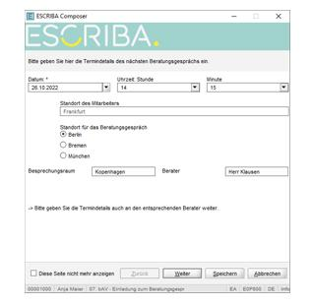


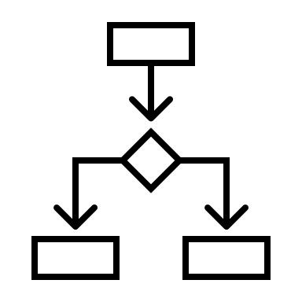














Daten zu Dokument zu Daten
Daten und Regeln steuern den Inhalt und das Aussehen von Dokumenten
Basisvorlage
Input
Output
Physisches Format, Schriftarten und Farben
Dokumenten-
vorlagen
ESCRIBA-Dialoge
Dokumentenvorlage für Briefe, Verträge usw.
Manuell
Kanäle
Inhalte
Einzel- oder Massendokumente oder
Dokumentenbündel
Texte, Bilder, Daten, prompt-engineerte Inhalte (LLMs verfügbar auf ECAP)
Backend-Systeme
Formate
Regelsatz für die Dokumentenerstellung
Regeln (<wenn, dann, sonst> | <im Fall von>) gelten für:
physisches Format, Schriftart und Farben (Basisvorlage),
Dokumententyp (Dokumentvorlage für Briefe, Verträge usw.),
Inhalt (Text, Bilder, Daten) und
prompt-engineered content (alle LLMs verfügbar auf ECAP).
Notes:
Backendsysteme eine Quelle, ESCRIBA Dialoge die andere Quelle → optisch anpassen (beide Quellen gleich groß)
Weniger Kreise, evtls. Zahnräder
Daten und Regeln steuern Inhalt und Aussehen von Dokumenten (Subline)
Drucker, Ablage, Signatur, E-Mail, Spool
Unter Dokumentenerstellung versteht man den Prozess des Entwerfens, Schreibens und Formatierens von Inhalten, die in verschiedenen Formaten, wie Textdokumenten, PDF-Dateien oder Präsentationen, dargestellt werden können. In Unternehmen ist dies ein wesentlicher Bestandteil von Prozessen wie Vertragsmanagement, Berichtswesen und Kommunikation, sowohl intern mit Mitarbeitern als auch extern mit Kunden, Lieferanten, Partnern, Bewerbern und Interessenten.

Slide 7



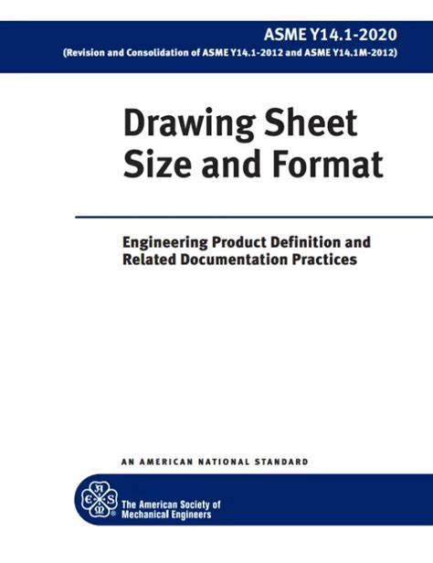




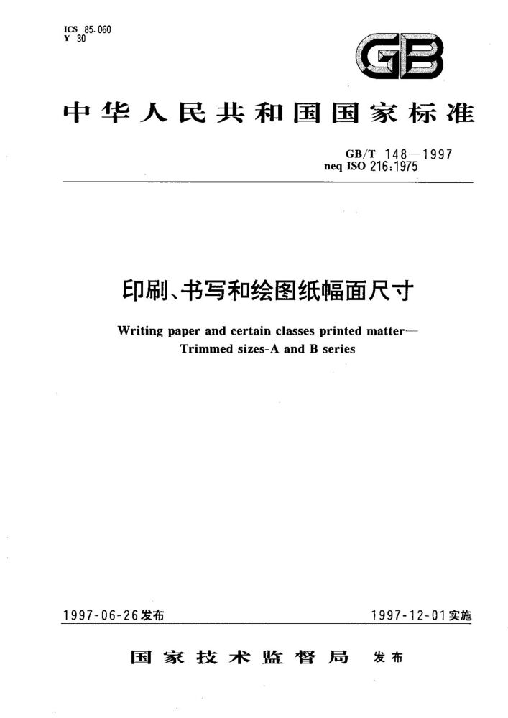



Basisvorlage
Zugehörige Normen:
Das Basisvorlage definiert die analoge (physische) und/oder digitale Form des Dokuments.
Format (z. B. DIN A4-Dokument, US-Legal-Letter, Präsentationsfolie, Bauplan, E-Mail, RFID-Chip usw.)
Zeichensätze und Schriftarten
Sprache und Protokolle
216
ANSE / ASMI Y14.1
In EDS verwalten und stellen Benutzer Folgendes bereit:
Schriftarten und zugehörige Stile (fett, kursiv, Kleinbuchstaben usw.),
Farben und
Zeichensätze für das Unternehmen oder die Unternehmensgruppe.
GB/T 148-1997 (kāi)
JIS P 0202
Notes:
In practice, digital paper formats are created and managed here. Important standards in this area are ISO 216 (Europe), ANSE / ASMI Y14.1 (USA/CAM) with the formats Invoice, Executive, Legal, Letter, Ledger/Tabloid Broadsheet, China with GB/T 148-1997 (kāi) or Japan with the standard JIS P 0202.
A typical application example is that the date <Country> from the data record <Addressee> controls which paper format and font is used.

Slide 8
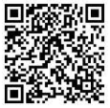
Dokumentenvorlagen
Document Playbooks für Verträge, Briefe, etc.
Anwendungsfall:
Ein typischer Anwendungsfall ist, dass Tochtergesellschaft 1 ein anderes Brief-Layout als die Muttergesellschaft verwendet und das Datum <Buchungskreis im SAP-Backend> die relevante Dokumentvorlage steuert, oder dass das Datum <physische Unterschrift> aus einem Unterschriftsprozess steuert, ob eine Dokumentvorlage mit dem Barcode-Platzhalter verwendet wird.
Mit den Dokumentenvorlagen können Sie auf der Grundlage des Grundlayouts individuelle Seitentypen definieren.
Briefseite 1, Seite 2 ff,
Für Verträge: Deckblatt, Vertragsseite(n),Unterschriftenseite oder,
Für umfangreichere Dokumente: Deckblatt, Zusammenfassung, Inhaltsverzeichnis, etc.
Text-/Inhalts- und Bildanker (Kopf-, Fuß- und Adresszeilen, Logo- und Barcode-Positionen sowie Platzhalter für den eigentlichen Text mit Trennmerkmalen)
Notes:
Vorteile bei der Datenverwaltung, da alle Inhalte (Objekte) in der Datenbank liegen
Drei verschiedene Visualisierungen von Layouts zeigen (Vertrag, Adresse rechts, plus vorhandenes) Barcode

Slide 9
Inhalte
Texte, Bilder, Daten, Regeln, Prompts*
Inhalte umfassen Texte, Bilder, Daten und Datengruppen sowie statische oder dynamische Anhänge. Wir bezeichnen diese als Inhaltsobjekte:
Klauselsammlungen,
Angebotstexte,
Briefe,
Referenzen,
Zertifikate,
Verträge usw.
Detaillierte Eigentums- und Bearbeitungsrechte für Inhalte umfassen:
Lesen,
Variantenbasierte Bearbeitung,
Freie Bearbeitung
Der Inhalt ist kein integraler Bestandteil der Vorlage(n), sondern wird separat in der Datenbank gespeichert und verwaltet.
So kann der Inhalt auf Absatzebene für Bearbeitungen gesperrt werden, einschließlich eines Prüfprotokolls, aus dem hervorgeht, welche Textabschnitte von wem, wann und wie geändert wurden.
Notes:
Abgrenzung: Inhalte liegen nicht im Template.
Regeln, Texte, Nbilder, etc. liegen in Datenbanken – können dadurch verwaltet werden
3-Stufige Ssysteme (Dev., Staging, Live, ggfs. Recovery)
Eingebauter Transportmechanismus
Domainspezifischer Transport – Transport der relevanten Inhalte, Support durch system-logische Fehlerprüfung
Berechtigungen, Zugriffsrechte
An important customer benefit is that content can be locked against editing at the paragraph level and, in the event of editing, it is possible to trace which text sections were changed by whom and how. This enables us to continuously improve the templates and clauses (paragraphs) at the system level.

Slide 10
ESCRIBA EDS: Systemkomponenten
Document Generator - dort wo die Systeme integriert sind, Look and Feel vom Kunden, White label OEM (ECAP, SAP, SF, Workday, FileNet (?))
Darunter Document Composer (ggfs. Dialog-Maske EDS zeigen, Infos beschaffen, um das Dokument zu bauen) und EIS (NLC Umgebung für die regelbasierte Datenerstellung: Integration und Funktionen (Umformatierung und Aufbereitung von Daten plus ESCRIBA Funktionen zur Datenmanipulation zur Formatierung)
Editor (Full-Word Processing Editor) nach dem Composing bearbeiten, Post Processing (Berechtigungsgesteuert)
Dokumentenkonverter: aus internem Open Document Format (OASIS) ein externes Repräsentationsdokument (PDF/A (XDP), Word, html, xml, etc.)
Document Designer (NLC Umgebung für das Gestalten von regelbasierten Dokumenten/ Dokumentcontainern) und EDS Operator aus separat / darunter darstellen
Document Job Management, Systemintegration, Look & Feel des Kunden, Whitelabel OEM (z.B. ECAP, SAP, SF, Workday, FileNet)
Document Generator
Full-Word Processing Editor für die (manuelle) Nachbearbeitung
Sammelt Informationen für die Erstellung der Dokumente
Editor
Document
Composer
NLC-Umgebung für die regelbasierte Dokumentenerstellung: System- integration und ESCRIBA Functions
Document
Designer
Enterprise Integration Server (EIS)
NLC-Umgebung für die Gestaltung regelbasierter Dokumente und Dokumentencontainer
Erstellung eines externen Representationsdokuments (PDF/A (XDP), Word, html, xml, etc.) aus dem internen Open Document Format (OASIS)
Document
Converter
EDS
Operator
Synchronisiert Systemkomponenten und überträgt Entwicklungsstände zwischen Projektphasen
Notes:
XDP-Dateien Bündel von PDF/A+XML
Die Enterprise Document Services bestehen aus
- dem Enterprise Integration Server,
- dem Dokumentendesigner,
- dem / den Dokumentenersteller(n),
- dem / den Document Composern,
- dem /den Document Convertern
- sowie dem EDS-Operator.
Daten zwischen den Komponenten werden mit Hilfe von XML-Dateien, die an die Repräsentationen der Dokumente angehängt sind, transportiert. Damit ist für die Haltung dieser Daten keine eigene Datenbankanwendung erforderlich.
Innerhalb der EDS-Systemwelt werden Daten entsprechend dem OASIS Open Document Format for Office Applications, kurz Open Document Format (ODF), repräsentiert. Wenn Dokumente die EDS-Systemwelt verlassen, kann mit dem Converter festgelegt werden, in welches Format die ODF-Dateien übertragen werden sollen. In der Regel wird in XDP-Dateien, auch ein Bündel aus PDF/A+XML konvertiert.

Slide 11

Besondere Merkmale von ESCRIBA EDS
Technisch und systembezogen
Eine Dokumentenerstellung für alle Anwendungsbereiche: EDS ist für den Multisystem- und Multimandantenbetrieb ausgelegt
Das Ende von dunklen Dokumentdaten und Klauseln verhindert die Fragmentierung über Systeme und Dokumente hinweg
Enterprize-ready mit Staging und domänenspezifischem Transportsystem
Lese- und Schreibzugriff auf das Backend-System und gleichzeitige Nutzung mehrerer Quellsysteme für die Daten in den Dokumenten
Daten und Wertelisten aus Backend-Systemen können in EDS-Dialogen verwendet werden und ermöglichen so effiziente Arbeitsabläufe und eine sichere Dokumentenerstellung
Eigentums- und Bearbeitungsrechte (einschließlich Lesen, varianten- basierter und freier Bearbeitung) können auf Inhaltsebene festgelegt werden. Diese Transaktionen können ausgewertet und selbst als Prozess- auslöser verwendet werden
Notes:
Zwei Folien daraus machen
Lese- und Schreibzugriff auf das Backend-System und gleichzeitige Nutzung mehrerer Quellsysteme für die Daten in den Dokumenten, Erstellung von Einzel- und Massendokumenten sowie von Dokumentenbündeln. Bei Dokumentenbündeln werden mehrere verschiedene Dokumente erstellt und in einem einzigen Prozess unabhängig voneinander verarbeitet. Ein typisches Bundle besteht aus einer E-Mail, einem (angehängten, aber dynamisch erstellten) Vertrag mit Anhängen und einem Zip-Archiv mit (statisch) gültigen Dokumenten.Daten und Wertelisten aus den Backend-Systemen können in den EDS-Dialogen verwendet werden, was effiziente Workflows und eine sichere Dokumentenerstellung ermöglicht.Eigentums- und Bearbeitungsrechte für den Content können definiert werden. Zu den Bearbeitungsrechten gehören das Lesen, die variantenbasierte Bearbeitung und die freie Bearbeitung. Diese Transaktionen können ausgewertet und selbst als Prozessauslöser verwendet werden. Z.B. "Informiere den Klauselinhaber, wenn der Inhalt der Klausel mittels Freitext geändert wurde und warte auf die entsprechende Freigabe, bevor der nächste Prozessschritt ausgeführt werden kann. "Folgedokument und Variante Die EDS-Technologie ermöglicht es, Daten aus einem erstellten Dokument in ein neues Dokument - das Folgedokument - zu übernehmen. Damit lassen sich komplexe Prozessketten abbilden. Folgedokumente werden eingesetzt, wenn unterschiedliche Basis- und/oder Dokumentvorlagen benötigt werden. Varianten: Bei Varianten bleiben die Dialogeingaben als Vorschlagswerte erhalten, während die Texteingaben zurückgesetzt werden. So lassen sich auch bei umfangreichen Dialogeinträgen unterschiedliche Varianten schnell und sicher abbilden.Eine Dokumentenerzeugung für alle Zwecke Die Enterprise Document Services sind für den system- und mandantenübergreifenden Betrieb ausgelegt. Alle Dokumente und alle zugehörigen Elemente (Basis- und Dokumentvorlagen, Textabschnitte und Klauseln, Daten und Datenstrukturen, Dialoge, Schnittstellen) können nicht nur im Kontext eines bestimmten Systems oder Prozesses, sondern mit beliebig vielen Systemen und in jedem Kontext verwendet werden.Das Ende der dunklen Dokumentdaten und -klauseln Die EDS-Technologie stellt die richtigen Werkzeuge zur Verfügung, um sicherzustellen, dass Inhalt und Aussehen von Dokumenten den Vorgaben entsprechen und dass jederzeit nachvollziehbar ist, ob und von wem Inhalte und Daten in Dokumenten geändert wurden. Dies verhindert eine system- und dokumentenübergreifende Datenfragmentierung.Enterprise Ready mit Staging und domänenspezifischem Transportsystem Der Inhalt der Dokumente wird nicht in Vorlagen, sondern in Datenbanken verwaltet. Das vermeidet Redundanzen und stellt vor allem sicher, dass die richtigen Inhalte verwendet werden. Die Pflege und Verwaltung der Inhalte erfolgt berechtigungsbasiert. Die EDS-Technologie ist mehrstufig und ermöglicht den domänenspezifischen Transport von Inhalten, so dass die Dokumentenentwicklung und Qualitätssicherung auch in größeren verteilten Teams und entkoppelt vom Go-Live erfolgen kann.

Slide 12
Besondere Merkmale von ESCRIBA EDS
Dokument- und prozessbezogen
Erstellung von Einzel- und Massendokumenten sowie Dokumentenbündeln
Folgedokumente ermöglichen den Datentransfer von einem erstellten Dokument zu einem neuen Dokument und machen so komplexe Prozess- ketten abbildbar
Bei Varianten bleiben die Dialogeingaben als Standardwerte erhalten, während die Texteingaben zurückgesetzt werden
Unterstützung von >25 Oberflächensprachen und bis zu 50 Dokument- sprachen (mix & match) einschließlich regelbasierter Sprachsteuerung für automatisches Umschalten
Notes:
Zwei Folien daraus machen
Lese- und Schreibzugriff auf das Backend-System und gleichzeitige Nutzung mehrerer Quellsysteme für die Daten in den Dokumenten, Erstellung von Einzel- und Massendokumenten sowie von Dokumentenbündeln. Bei Dokumentenbündeln werden mehrere verschiedene Dokumente erstellt und in einem einzigen Prozess unabhängig voneinander verarbeitet. Ein typisches Bundle besteht aus einer E-Mail, einem (angehängten, aber dynamisch erstellten) Vertrag mit Anhängen und einem Zip-Archiv mit (statisch) gültigen Dokumenten.Daten und Wertelisten aus den Backend-Systemen können in den EDS-Dialogen verwendet werden, was effiziente Workflows und eine sichere Dokumentenerstellung ermöglicht.Eigentums- und Bearbeitungsrechte für den Content können definiert werden. Zu den Bearbeitungsrechten gehören das Lesen, die variantenbasierte Bearbeitung und die freie Bearbeitung. Diese Transaktionen können ausgewertet und selbst als Prozessauslöser verwendet werden. Z.B. "Informiere den Klauselinhaber, wenn der Inhalt der Klausel mittels Freitext geändert wurde und warte auf die entsprechende Freigabe, bevor der nächste Prozessschritt ausgeführt werden kann. "Folgedokument und Variante Die EDS-Technologie ermöglicht es, Daten aus einem erstellten Dokument in ein neues Dokument - das Folgedokument - zu übernehmen. Damit lassen sich komplexe Prozessketten abbilden. Folgedokumente werden eingesetzt, wenn unterschiedliche Basis- und/oder Dokumentvorlagen benötigt werden. Varianten: Bei Varianten bleiben die Dialogeingaben als Vorschlagswerte erhalten, während die Texteingaben zurückgesetzt werden. So lassen sich auch bei umfangreichen Dialogeinträgen verschiedene Varianten schnell und sicher abbilden.Eine Dokumentenerzeugung für alle Zwecke Die Enterprise Document Services sind für den system- und mandantenübergreifenden Betrieb ausgelegt. Alle Dokumente und alle zugehörigen Elemente (Basis- und Dokumentvorlagen, Textabschnitte und Klauseln, Daten und Datenstrukturen, Dialoge, Schnittstellen) können nicht nur im Kontext eines bestimmten Systems oder Prozesses, sondern mit beliebig vielen Systemen und in jedem Kontext verwendet werden.Schluss mit dunklen Dokumentdaten und -klauseln Die EDS-Technologie stellt die richtigen Werkzeuge zur Verfügung, um sicherzustellen, dass Inhalt und Aussehen von Dokumenten den Vorgaben entsprechen und dass jederzeit nachvollziehbar ist, ob und von wem Inhalte und Daten in Dokumenten geändert wurden. Dies verhindert eine system- und dokumentenübergreifende Datenfragmentierung.Enterprise Ready mit Staging und domänenspezifischem Transportsystem Der Inhalt der Dokumente wird nicht in Vorlagen, sondern in Datenbanken verwaltet. Das vermeidet Redundanzen und stellt vor allem sicher, dass die richtigen Inhalte verwendet werden. Die Pflege und Verwaltung der Inhalte erfolgt berechtigungsbasiert. Die EDS-Technologie ist mehrstufig und ermöglicht den domänenspezifischen Transport von Inhalten, so dass die Dokumentenentwicklung und Qualitätssicherung auch in größeren verteilten Teams und entkoppelt vom Go-Live erfolgen kann.

Slide 13
Vorteile auf einen Blick
Dokumente sind immer aktuell und konform
Detaillierte Zugriffsregeln
Reduzierte Anzahl von Vorlagen und damit geringerer Wartungsaufwand
Nahtlose Integration in die bestehende IT-Landschaft
Automatisierte, optimierte Prozesse
Zeit- und Kostenersparnis

Slide 14
Was kann (generative) KI für die Dokumentenerstellung leisten?
Grundlegende Funktionen
Erstellt und formatiert Text in Dokumenten.
Eingeschränkte Formatierungs- und Darstellungsfunktionen.
Export in Zielsysteme möglich (z. B. JSON-Format).
Achtung
KI-Output immer überprüfen – Halluzinationen sind weiterhin möglich.
Wichtige Anforderungen für hochwertige Ergebnisse
Exzellentes Prompt Engineering & Prompt Management
Datenverarbeitung + Zugriff auf Backend-Systeme (z. B. SAP-Felder)
Starke Rechteverwaltung
Verwendung von Retrieval Augmented Generation (RAG) für Unternehmensinhalte
Berechnungswerkzeuge und Formatierungssprachen für die Gestaltung
Dialogvalidierung für Benutzereingaben
Integrationsserver für Workflows und Interoperabilität
Verwaltung dynamischer/statischer Anhänge und Bundles
Hohe Leistung bei der Erstellung umfangreicher Dokumente

Slide 15











Kombination der Vorteile der KI-Benutzeroberfläche & der Konformität der gekapselten Dokumentenerstellung = Perfekte Antwort auf die wichtigsten Restriktionen für den Einsatz von KI in Unternehmen
Agentische KI
Der Assistent wird durch einen KI-Agenten ersetzt, der mit dem Endnutzer auf Basis der Datenanfragen der Rule Engine über die API interagiert.
Starke Position gegen 100% AI-generierte Dokumente (Null Compliance)
Benutzer-
Interaktion
modern
bequem
effizient
API
a
EINSATZBEREIT
Dokumentenkonformität
RULE ENGINE
DATEN-INTEGRATION
KLAUSELN

Slide 16









Dokumentenerstellung: KI vs. EDS
Einschränkungen der KI
Sprachmodelle können Enterprise Document Services (EDS) nicht vollständig ersetzen.
Um KI mit wichtigen Funktionen zu erweitern, ist eine leistungsstarke Anwendung erforderlich.
ESCRIBA EDS Stärken
Verwendet Playbooks (keine Prompts) und Regeln (kein RAG) für zuverlässige Inhalte.
Gewährleistet Genauigkeit, Compliance und hohe Leistung.
Geringerer Energieverbrauch im Vergleich zu GenAI-basierten Systemen.
Strateg. Rolle der KI bei ESCRIBA
Sprachmodelle werden als UI-Technologie (natürliche Sprachdialoge) angesehen.
KI ist dort nützlich, wo die Abdeckung durch ESCRIBA (noch) nicht vollständig ist.
Zwei Ansätze: 1. Prompting Machine: Vordefinierte Eingaben, die von EDS gesteuert werden. 2. AIDoG (NLC-Umgebung): KI-gesteuerte Dokumenten-erstellung, integriert in EDS (Daten, Dar- stellung, Transfer).

Slide 17






ECAP Produktstrategie und Roadmap
ECAP.One (NLC|AI Plattform)
EDS (ESCRIBA Document Services)
eFiling/DMS
AgentGraph
EIS (Enterprise Integration Server)

Slide 18
EDS (ESCRIBA Document Services)
Q1/28
Neuer Designer 0.2
- Verwalten von Switches, Layouts, Basistemplates
Neue Designer-Veröffentlichung
- Vollständiger Ersatz des bestehenden RichClient
Multidistributionskanal
- Definieren mehrerer Ausgabekanäle für Dokumentensätze eines einzelnen Auftrags
Q1/27
Q1/26
Q1/25
Q2/25
Q3/25
Q4/25
Neuer Designer 0.1
- Textblockverwaltung
DAAM
Berechtigungen für Benutzer/Rollen auf Klausel-Ebene
Verwaltung von Berechtigungen für Dokumenteninstanzen während des Erstellungs-/Verhandlungsprozesses
Cluster-Modus Unterstützung
Major
Kleinere

Slide 19
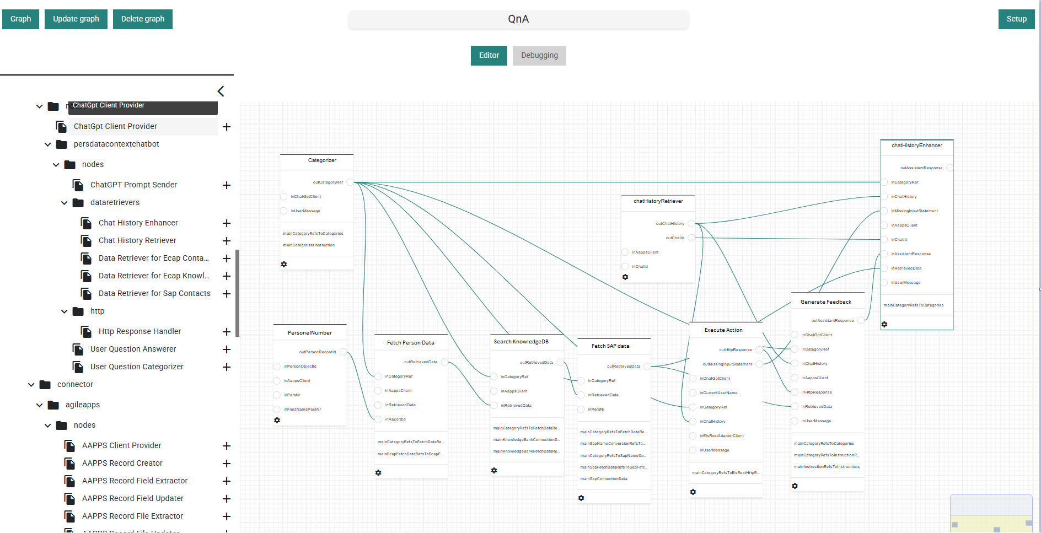

Slide 20
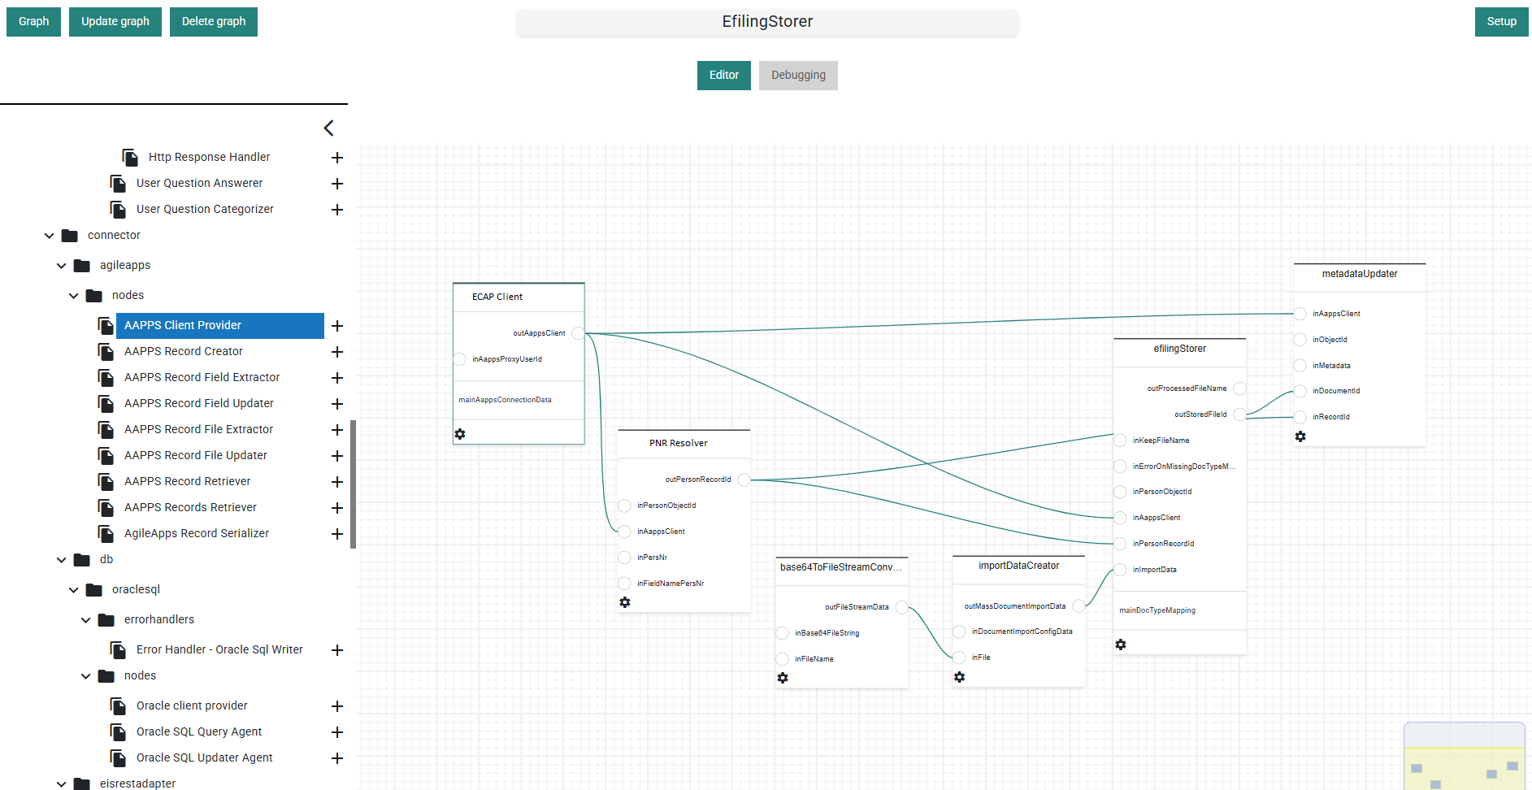

Slide 21
LIVE DEMO

Slide 22


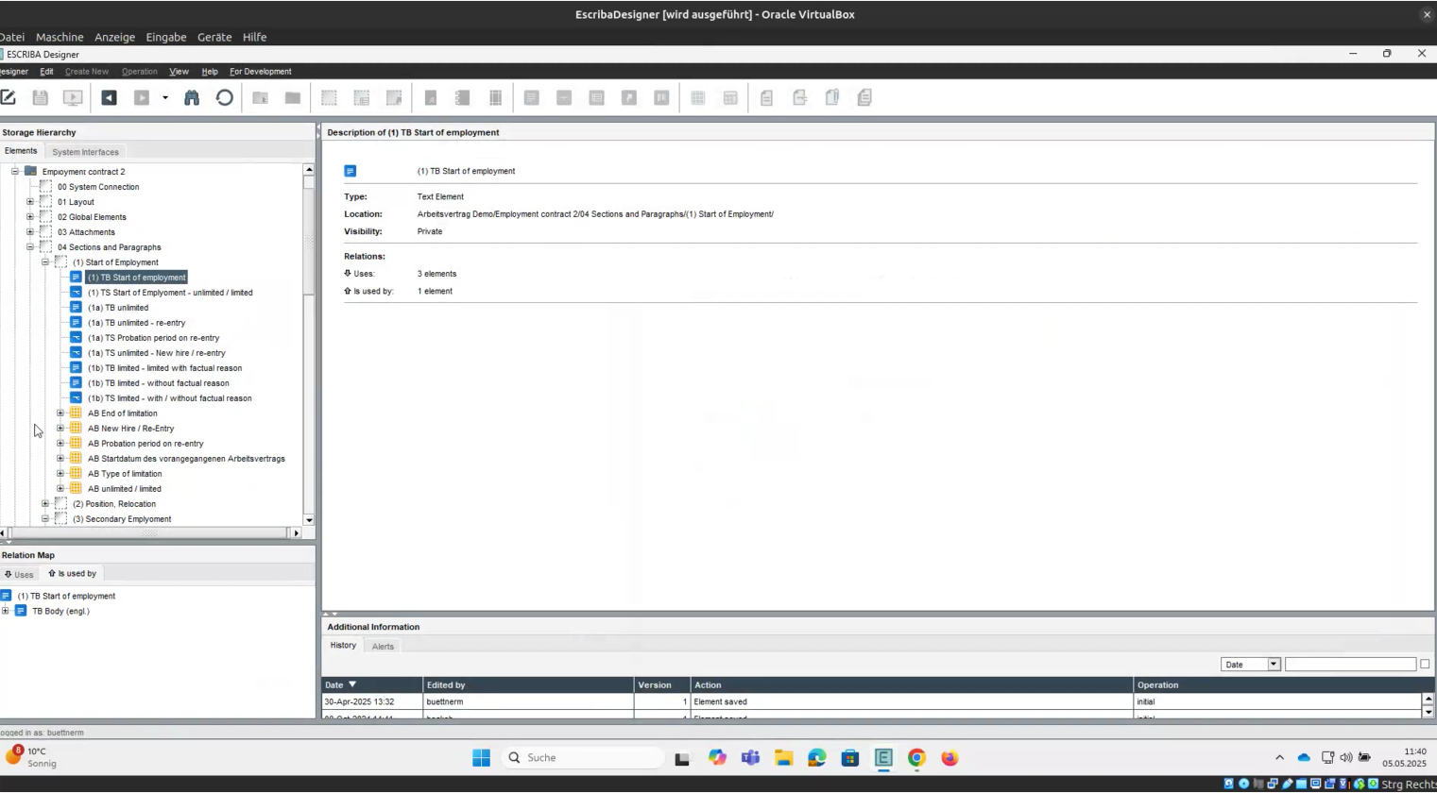
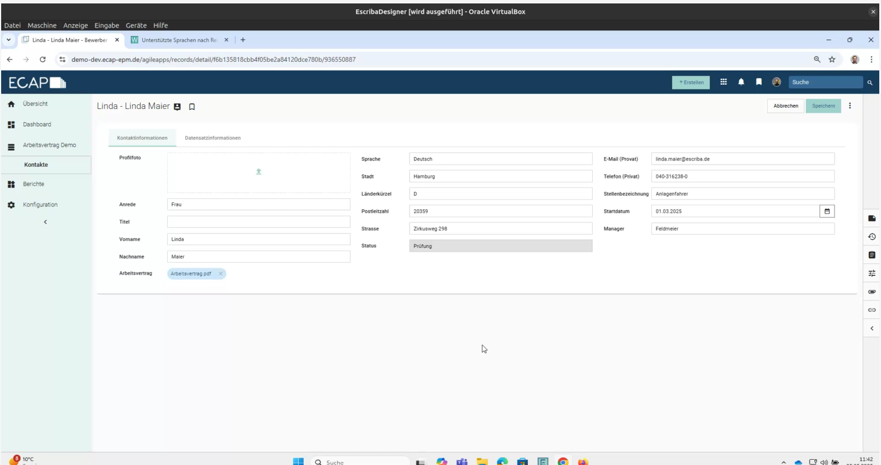
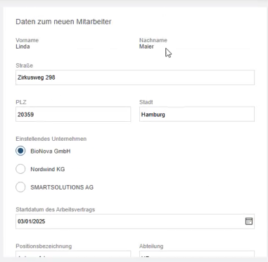
Live-Demo: Zugriffspunkte für verschiedene Benutzer
Teil 1:
Business User erstellt einen Arbeitsvertrag: Start in ECAP
Teil 2:
Dokumentendesigner designt Doc-Typen Regeln und Datenzugriff
DESIGNER
GESCHÄFTSANWENDER

Slide 23


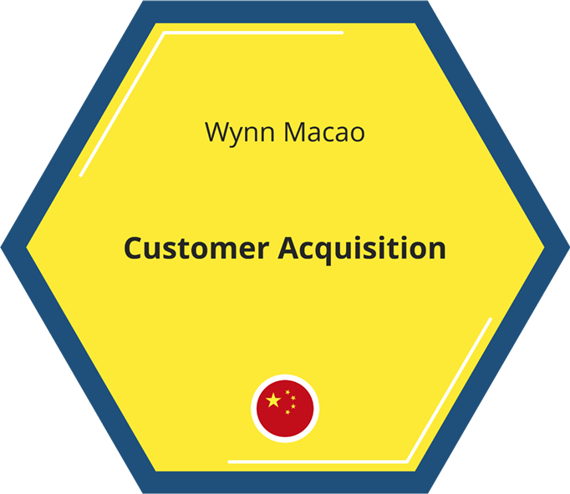
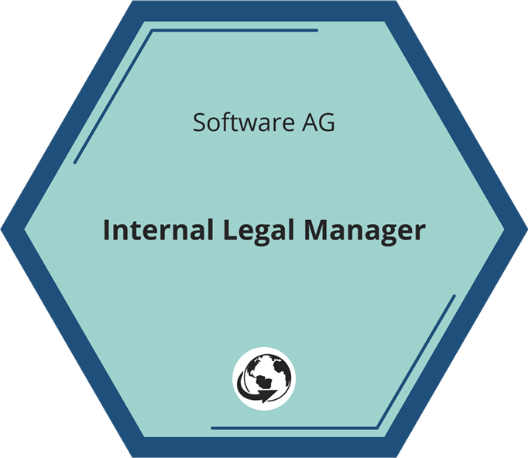
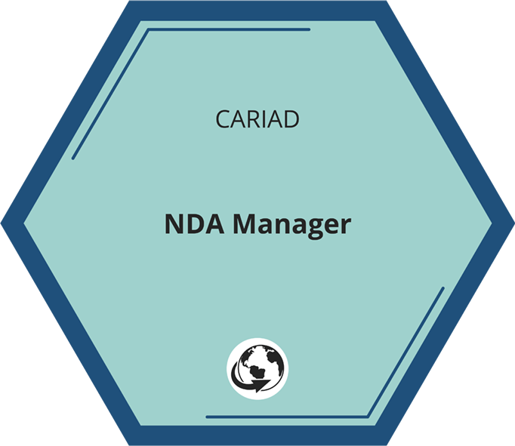
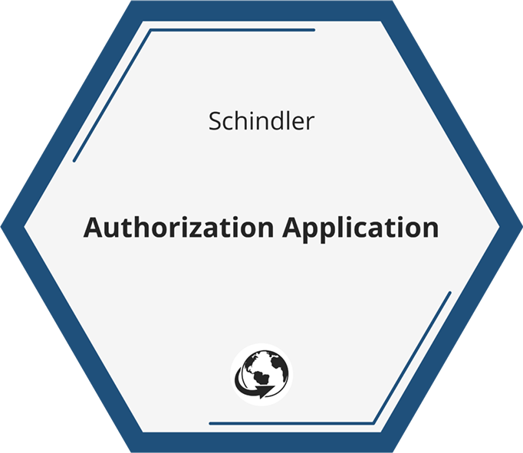
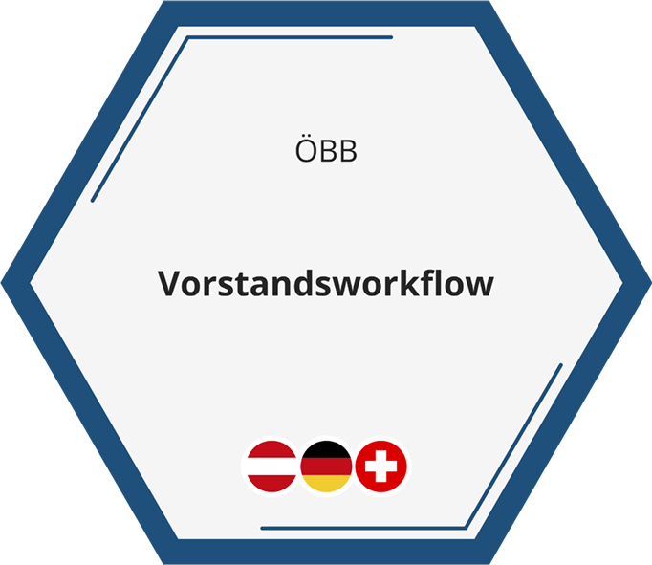

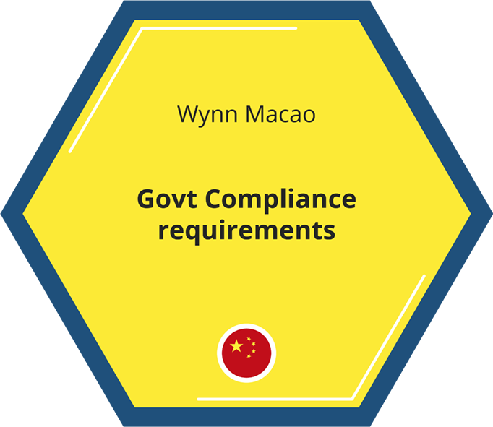
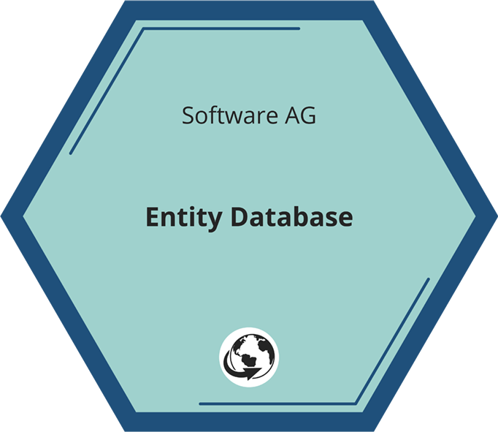
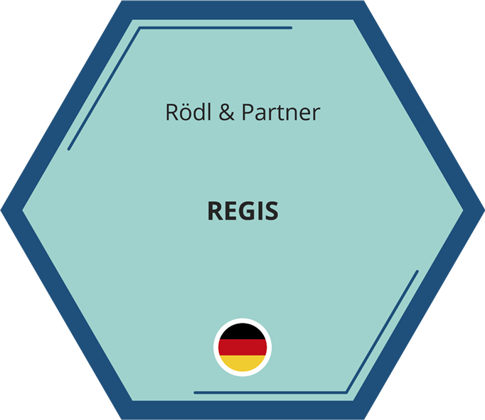
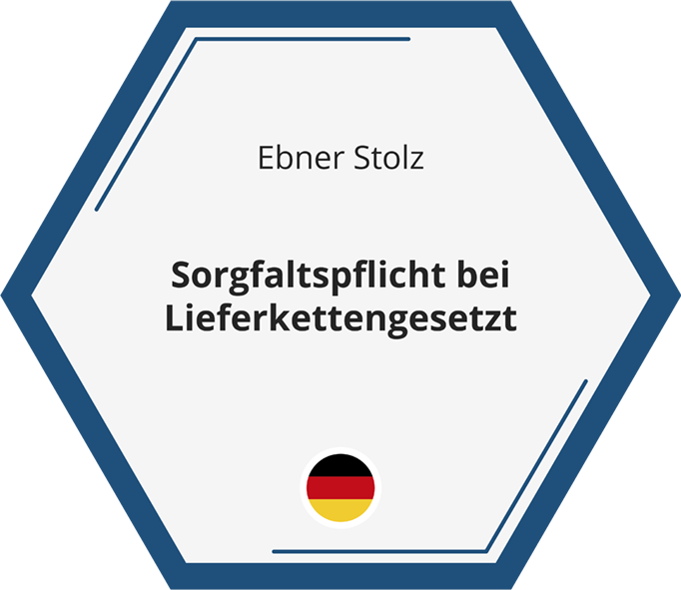




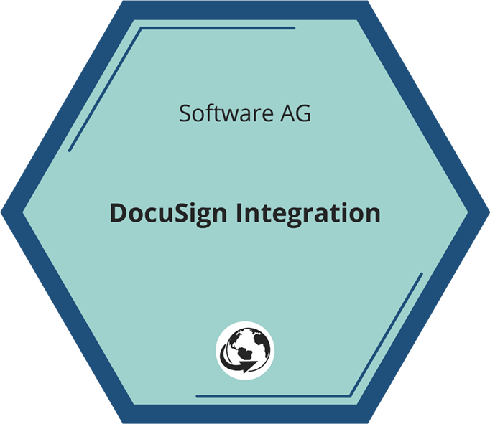

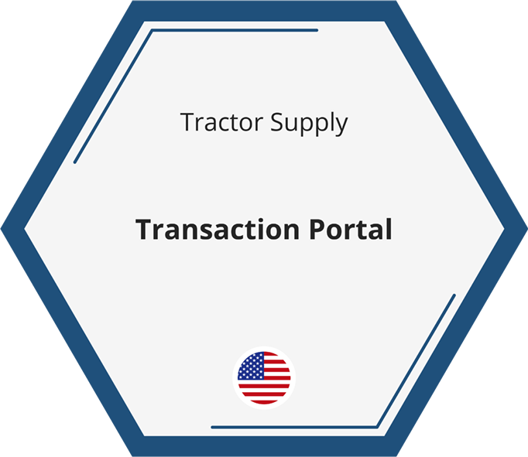


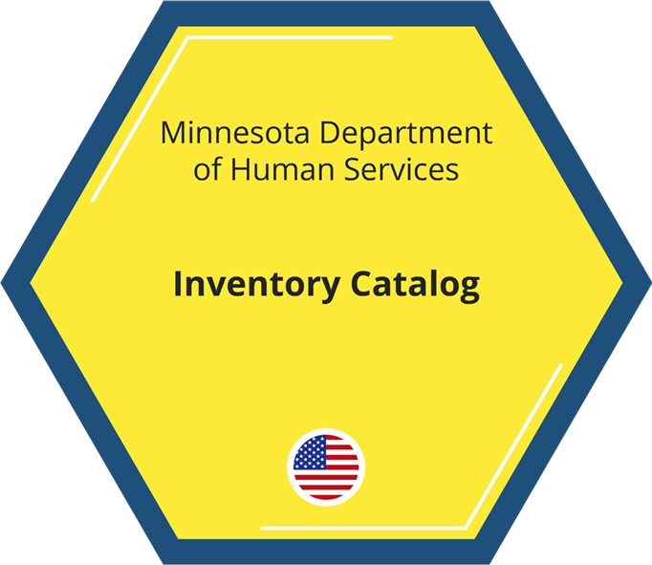
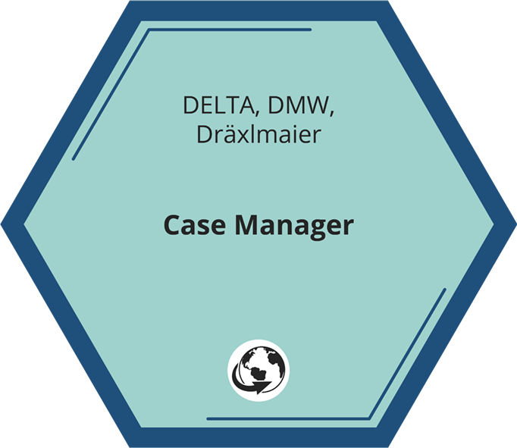

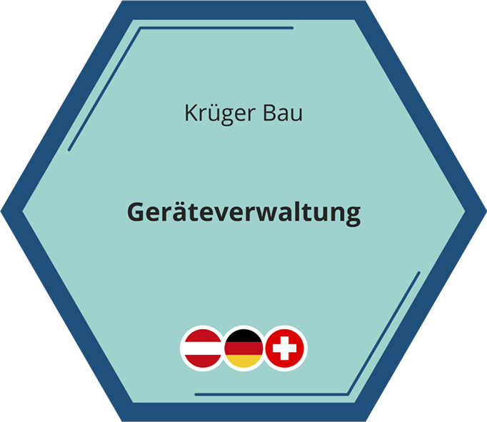
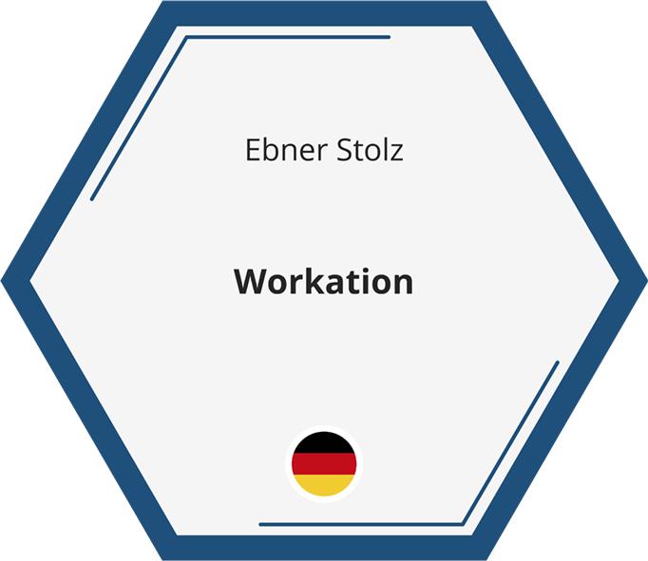


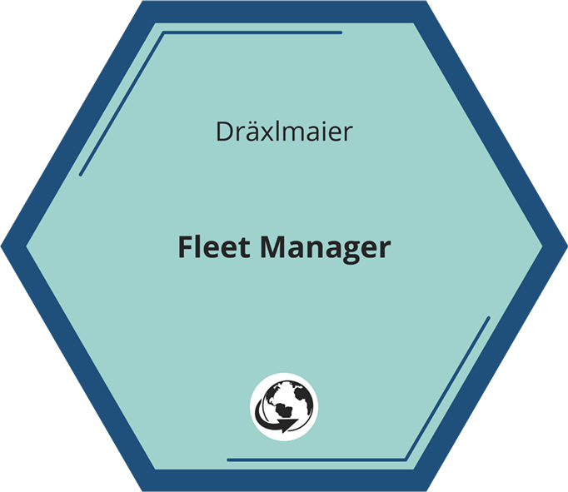

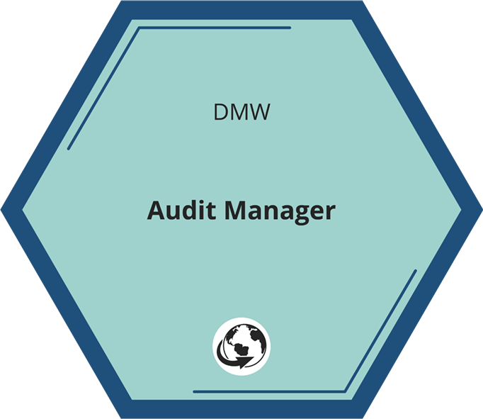
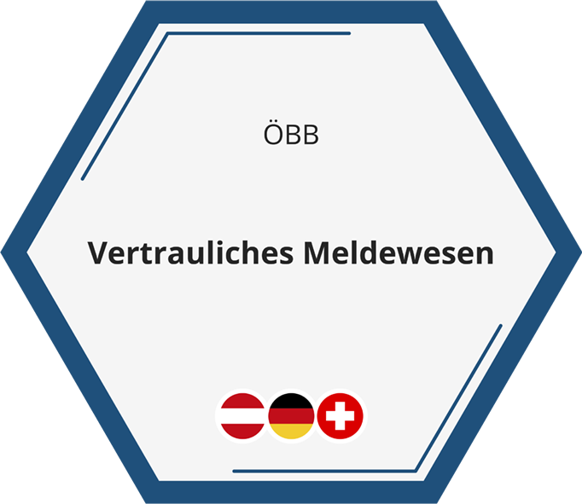


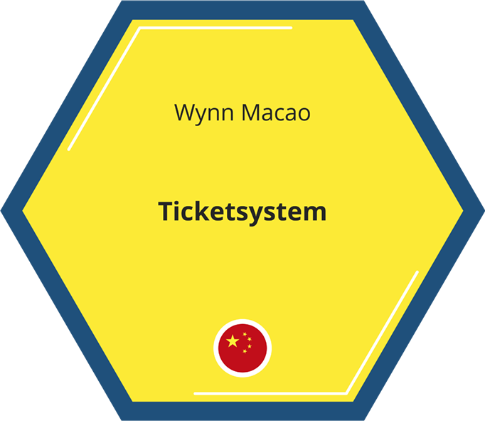
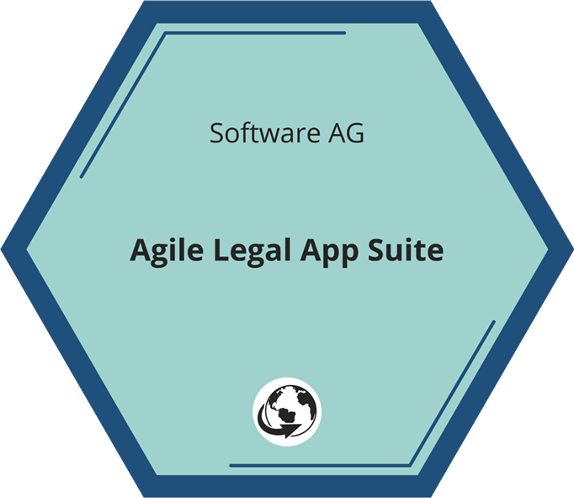

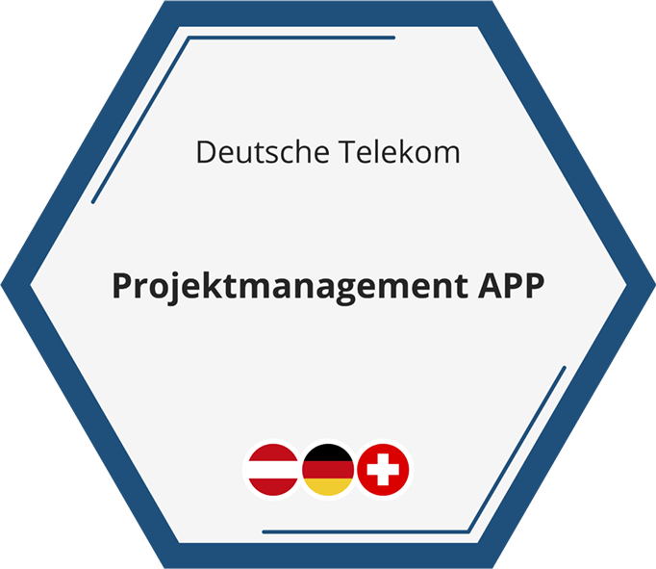

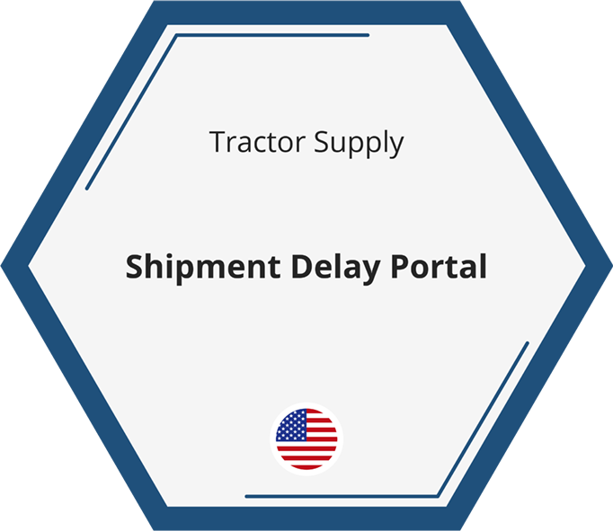

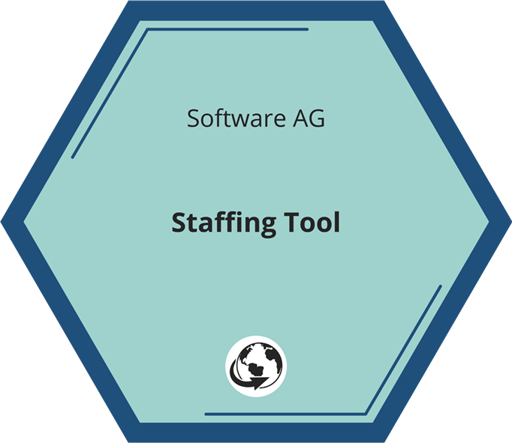

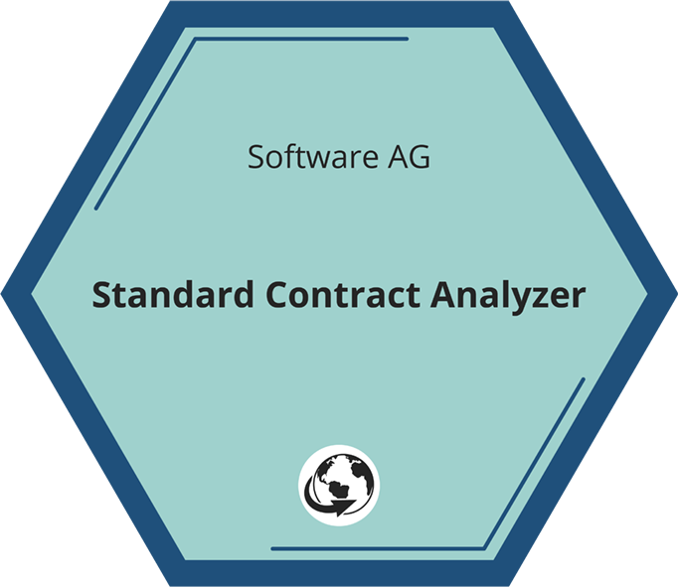





Thank you!

